Slide 2
Was ist eine Bläserklasse?
Praxisorientierter Musikunterricht im Klassenverband
Keine Erweiterung der normalen Stundentafel in Klasse 5 und 6
Zusätzlicher Instrumentalunterricht in Gruppen
1 x 90 Minuten Musikunterricht am Vormittag
Ein Großteil dieses Unterrichts wird als Orchesterprobe gestaltet
Einmal wöchentlich: 30 Minuten Instrumentalunterricht in der 7. oder 8. Stunde bei Lehrerinnen und Lehrern der Kreismusikschule im Gebäude des TGG

Slide 3
So könnte der Stundenplan aussehen:
Zeit | Mo | Di | Mi | Do | Fr
1.
2.
3. |  |  | Musik
4. |  |  | Musik
5.
6.
7. |  | Instrumental-unterricht

Slide 4
Wer kann teilnehmen?
Im Prinzip jeder: Musikalische Vorerfahrungen werden nicht vorausgesetzt.
Unabdingbar ist jedoch die Bereitschaft, am wöchentlichen Instrumentalunterricht teilzunehmen und regelmäßig zu üben.
Die Wahl der zweiten Fremdsprache wird nicht beeinträchtigt, da die Bläserklasse hinsichtlich der zweiten Fremdsprache gemischt zusammengesetzt wird.
Ein Wechsel in ein anderes Profil (MINT oder Sport) in der 7. Klasse ist nicht möglich.

Slide 5
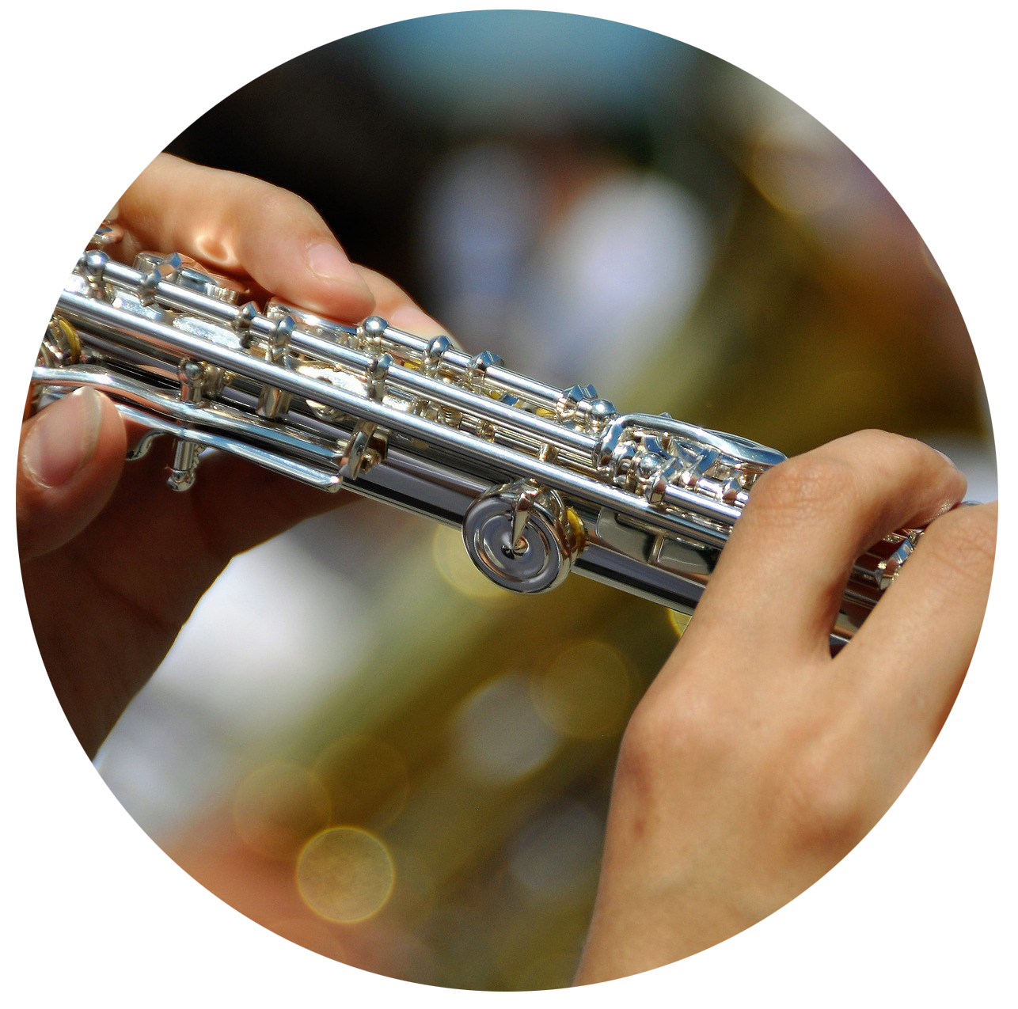
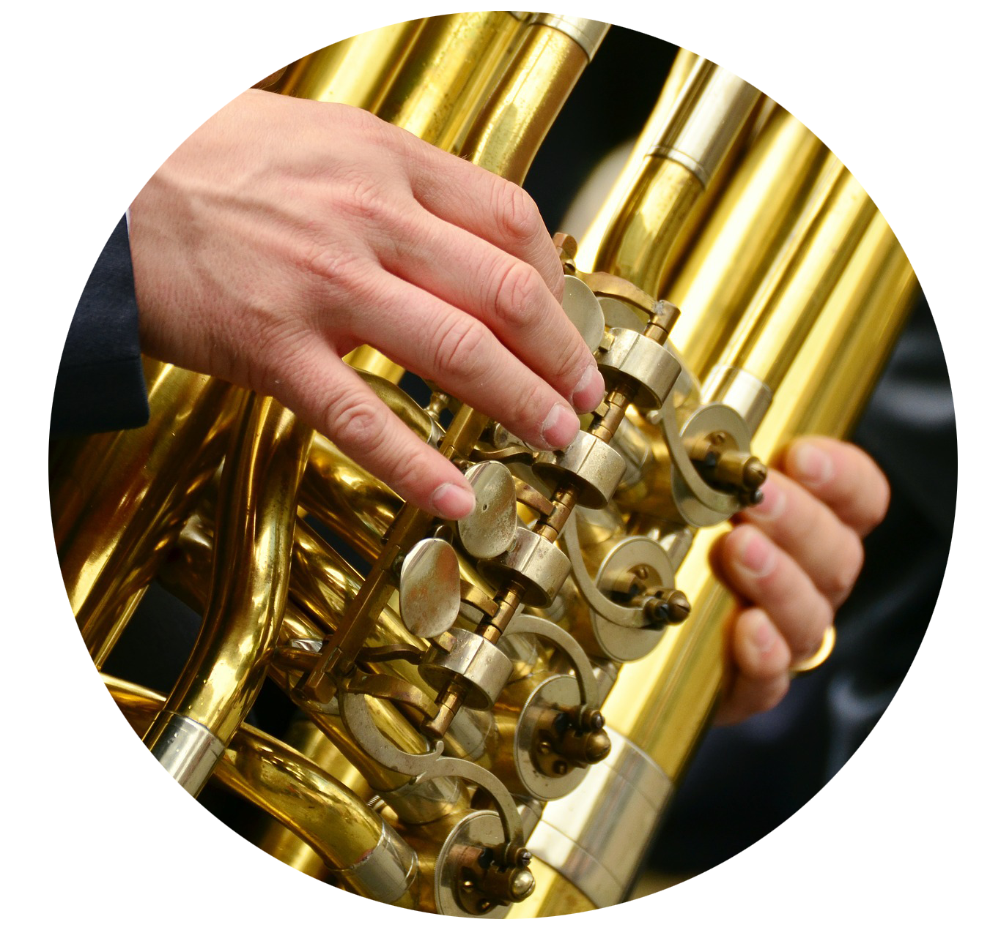


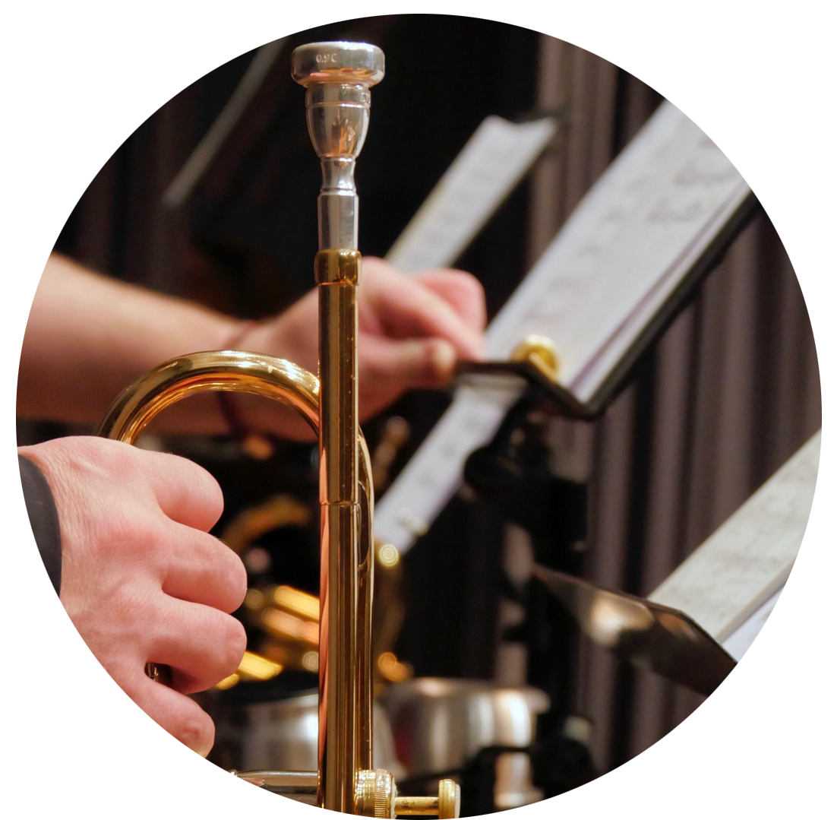
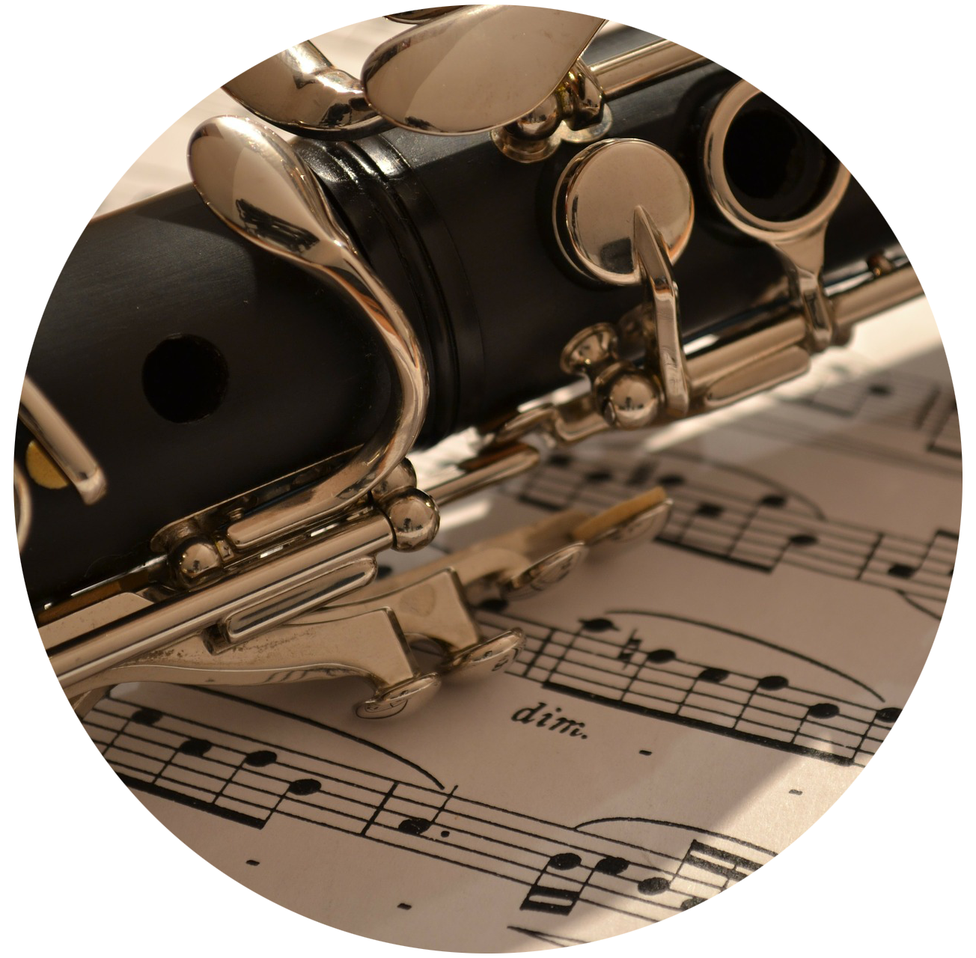
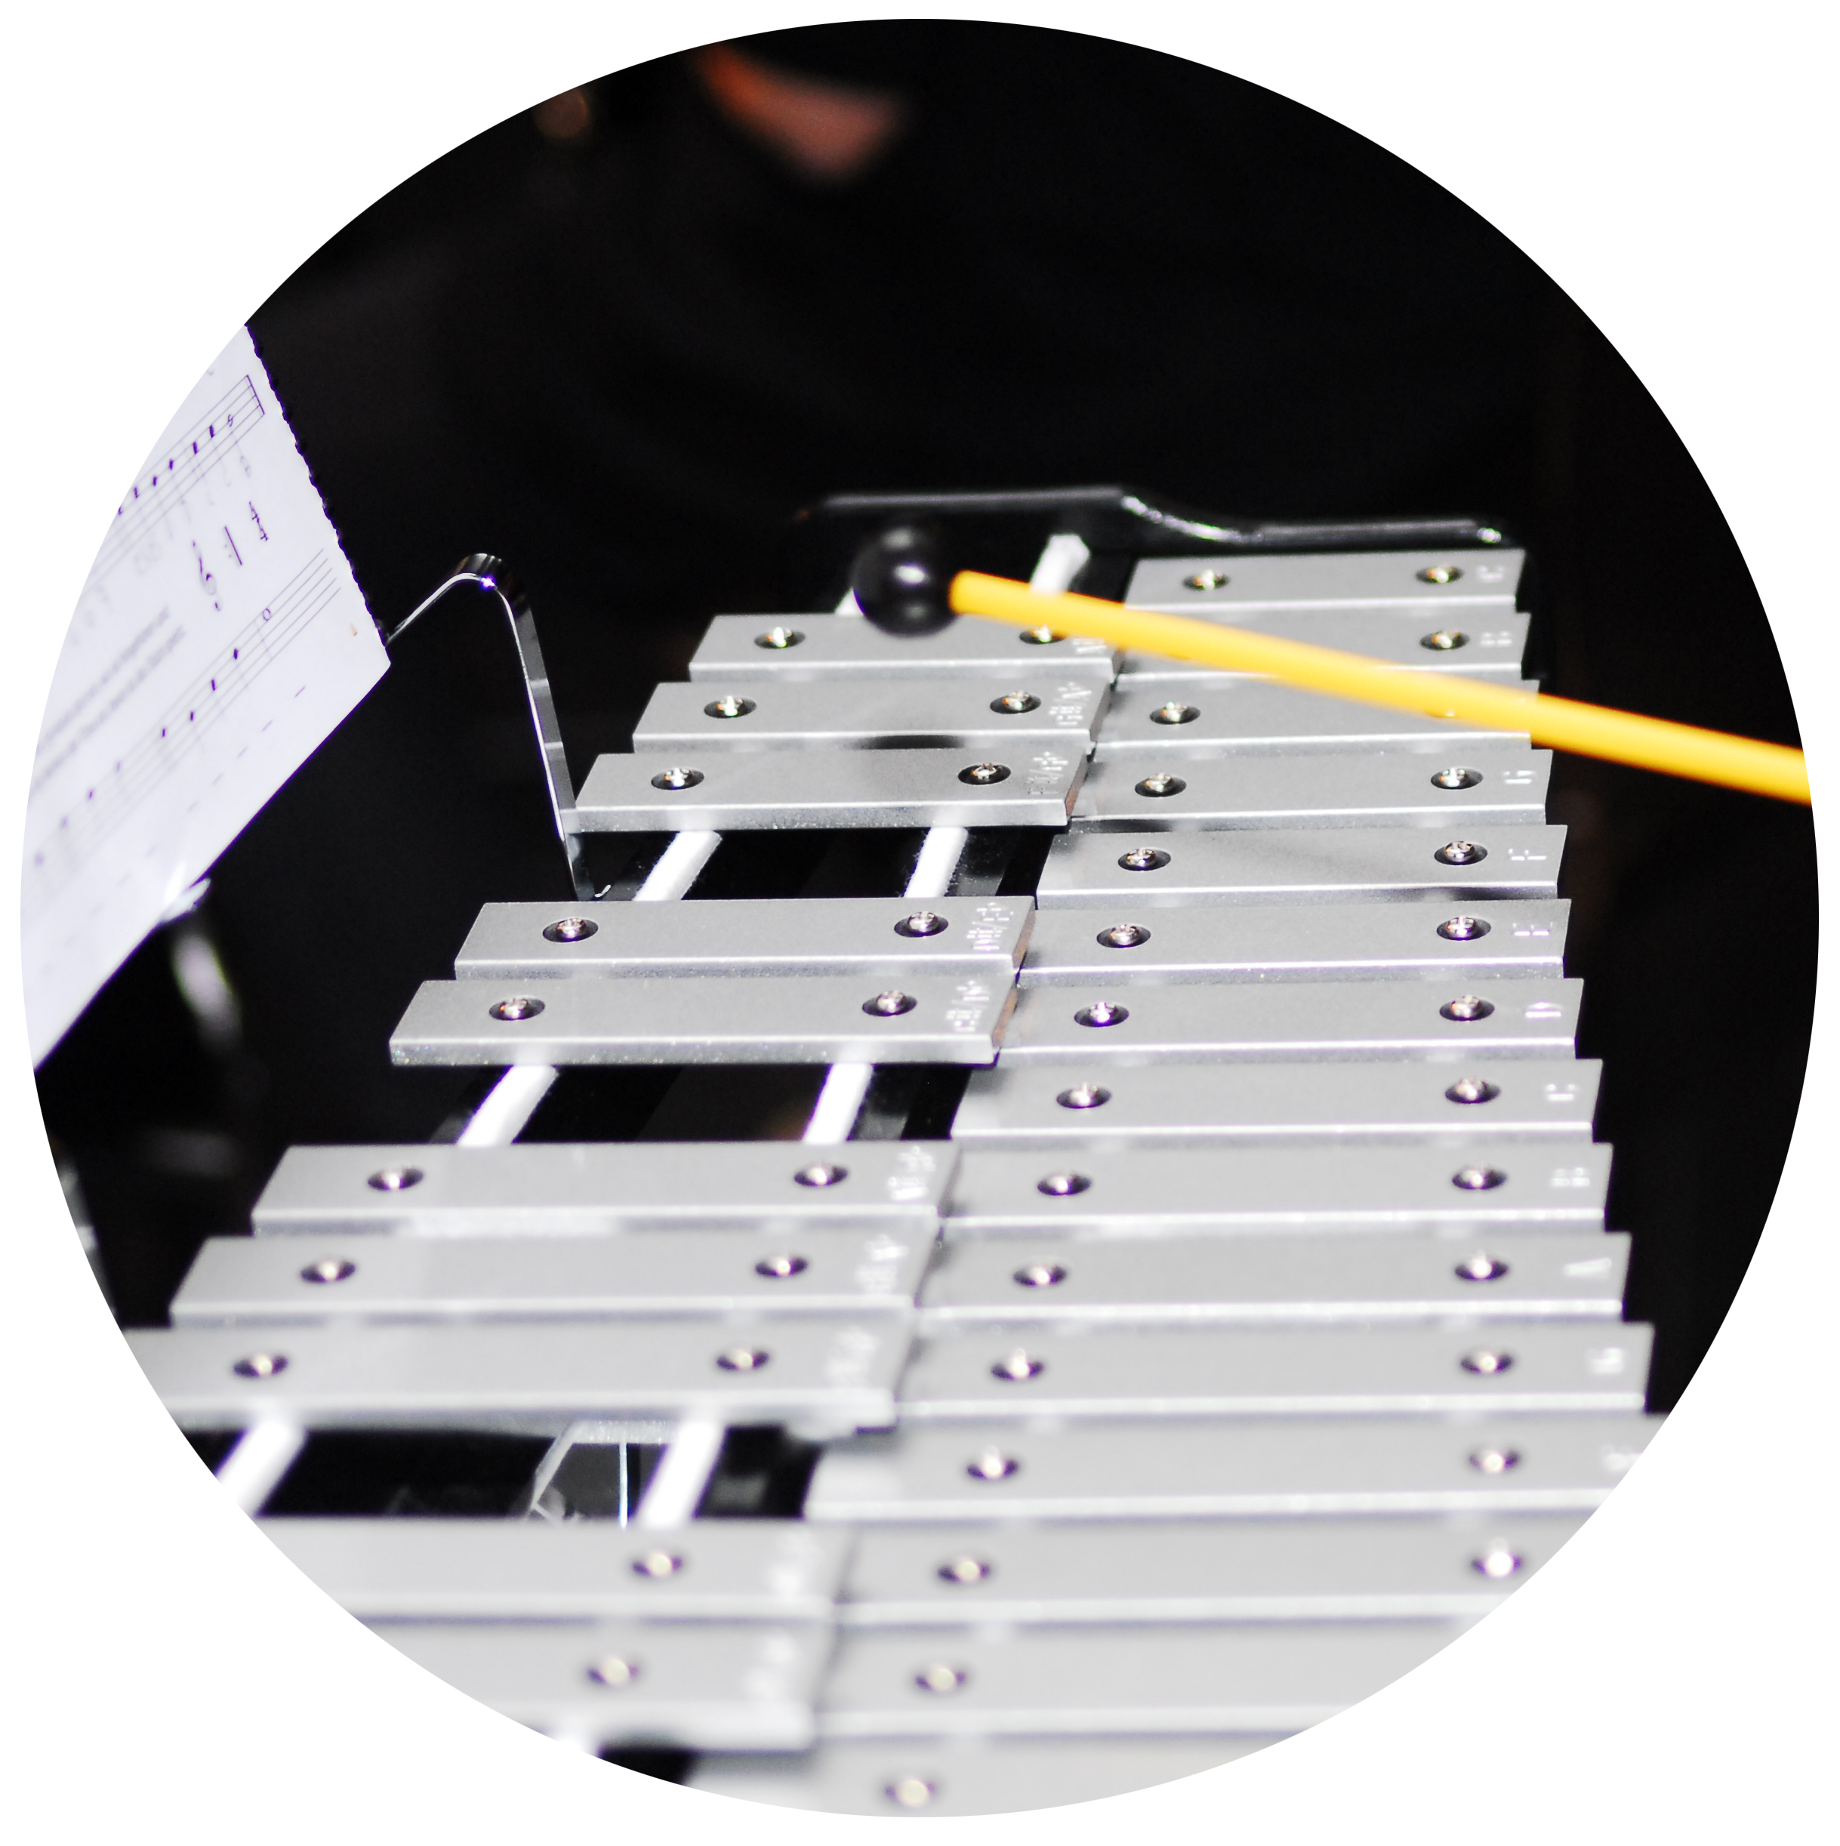
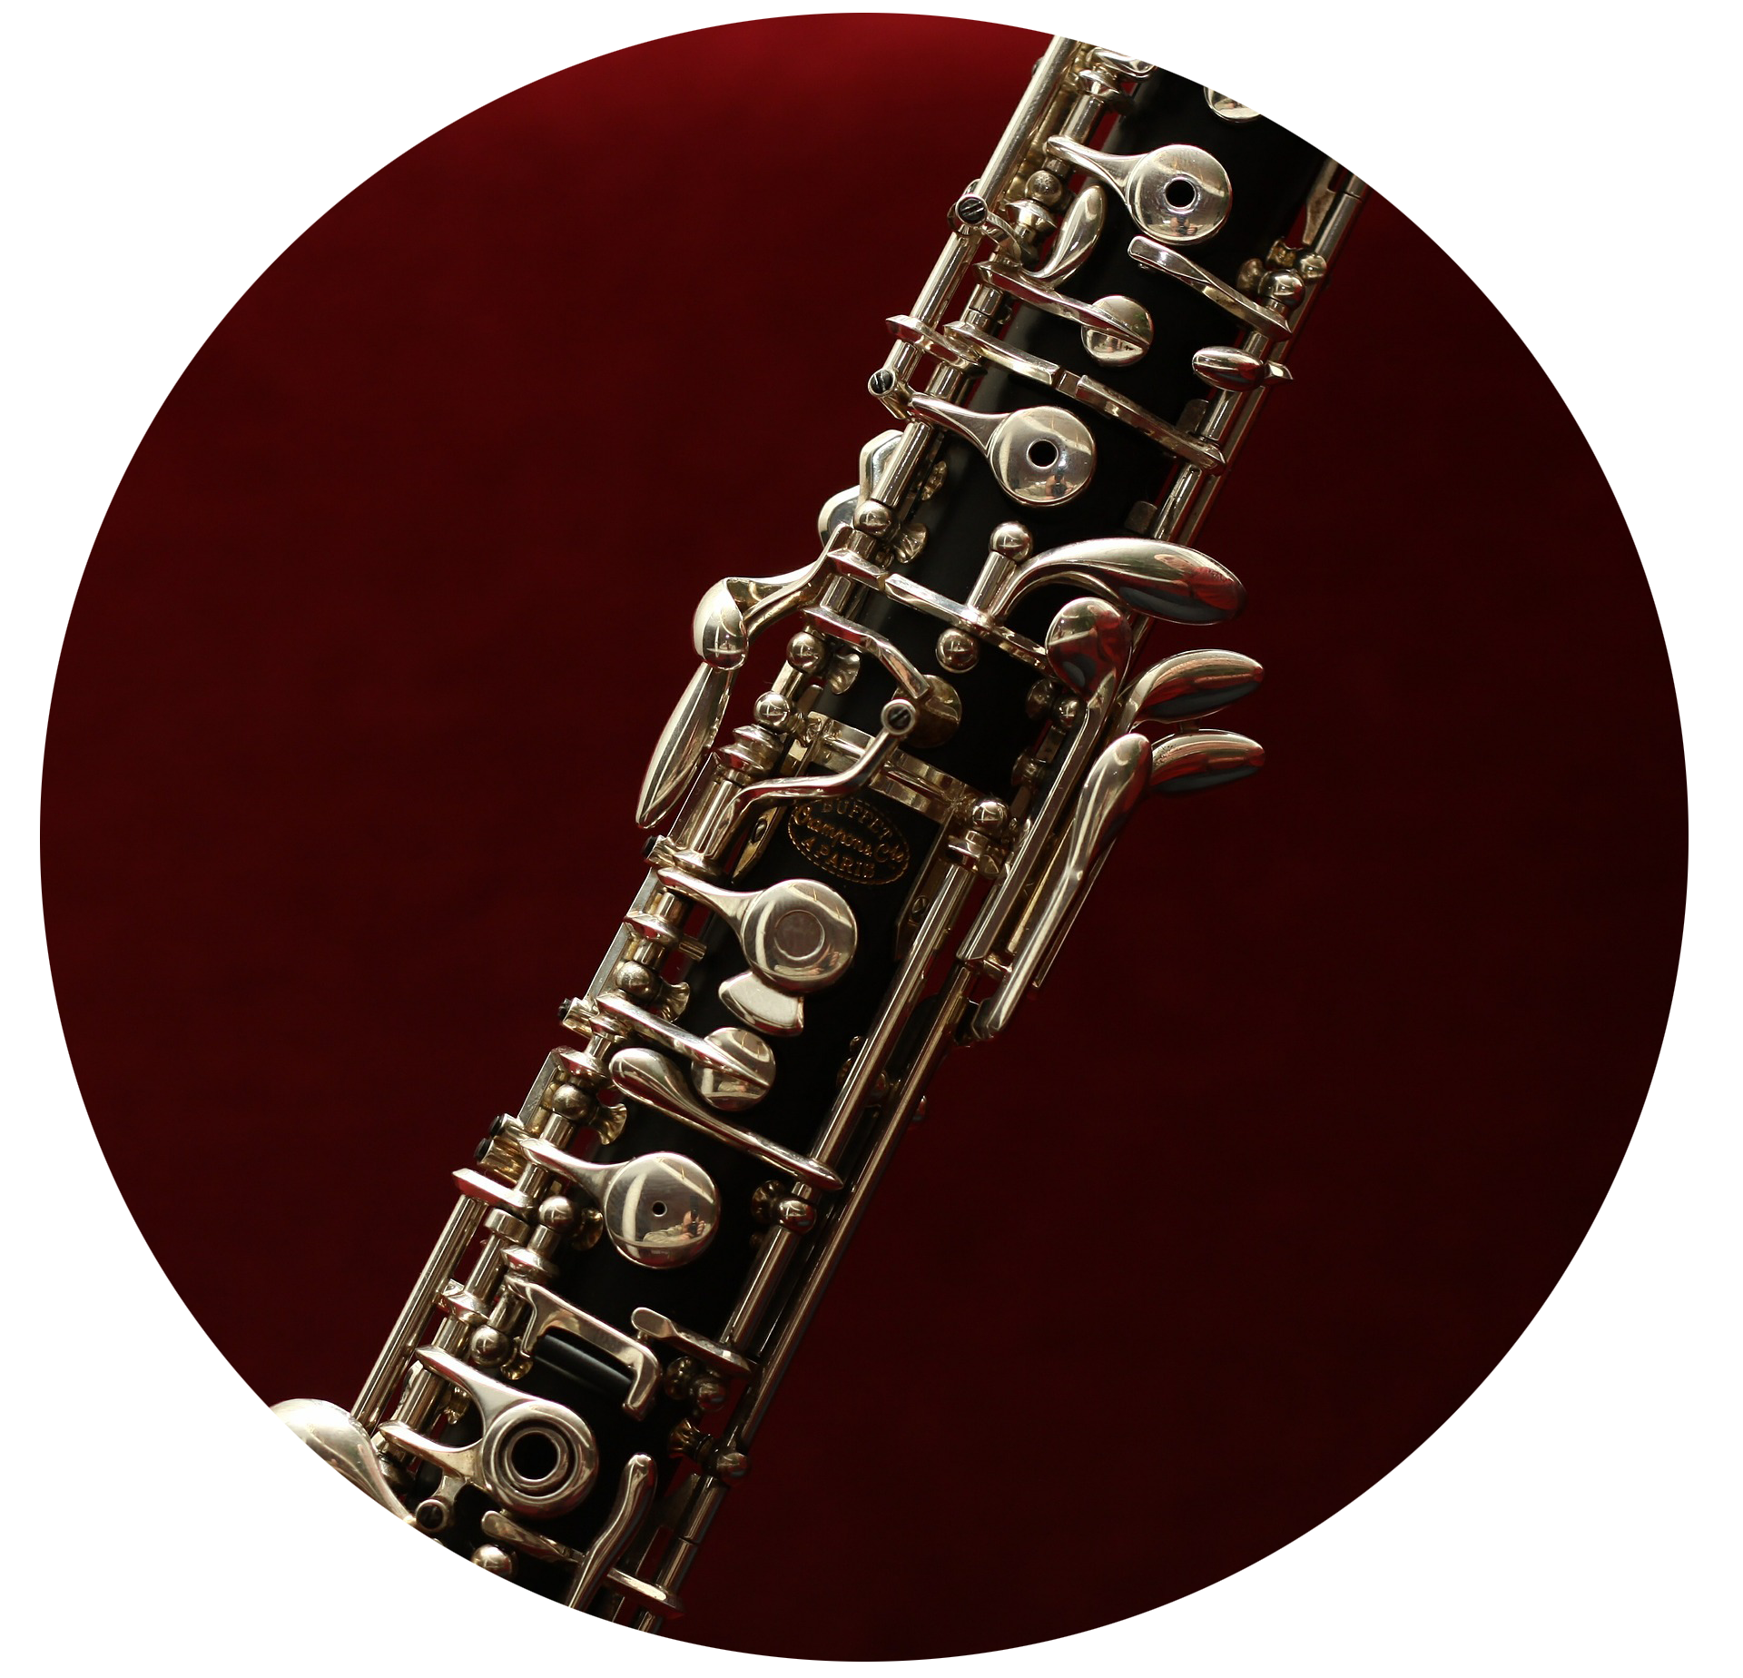
Welche Instrumente können erlernt werden?
Querflöte
Oboe
Klarinette
Altsaxophon
Trompete
Posaune
Euphonium
Tuba
Schlagzeug
E-Bass

Slide 6

Wie funktioniert die Instrumentenzuordnung?
Zu Beginn des Schuljahres werden die Instrumente von den Instrumentallehrern vorgestellt.
Erst dann erfolgt die Wahl des Instruments.
Leider kann nicht immer der Erstwunsch gewährt werden.

Slide 7
Wie hoch sind die Kosten?
Für die Ausleihe der Instrumente wird keine Gebühr erhoben: Die Instrumente gehören der Schule und müssen nach der 10. Klasse zurückgegeben werden.
Der Instrumentalunterricht in Gruppen kostet zurzeit 42,00 € pro Monat.

Slide 8
Welche Vorteile bietet die Bläserklasse?
Instrumentalunterricht zu einem sehr günstigen Preis
Von Anfang an regelmäßiges Ensemblespiel, dadurch mehr Motivation zum Üben
Förderung von Sozialkompetenzen wie Teamfähigkeit, Rücksicht-nahme, Disziplin etc. durch das Gruppenmusizieren
Förderung der Konzentrationsfähigkeit durch musikalische Aktivität

Slide 9
Welche Vorteile bietet die Bläserklasse?
Motivierender Musikunterricht:
Notenlesen ergibt sich quasi „nebenbei“
Musiklehre ist sinnlich erfahrbar und nicht bloß „graue Theorie“
Ausschnitte aus Werken bedeutender Komponisten werden selbst musiziert

Slide 10
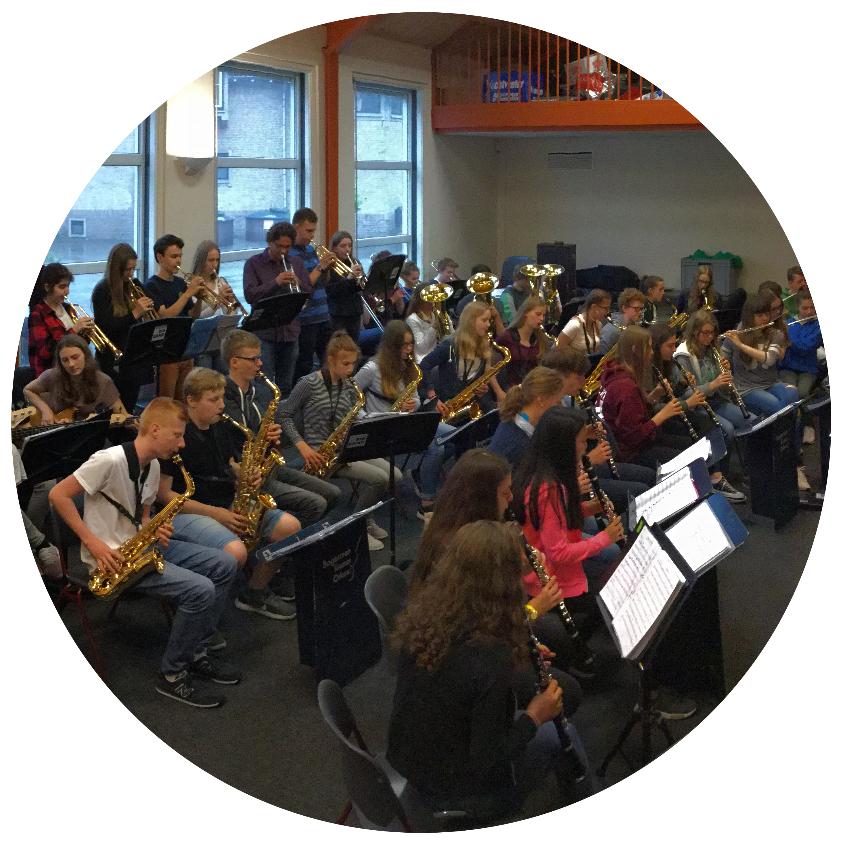
Was kommt danach?
Fortführung des Ensemblespiels
Jazz-AG des TGG
Concert Band des TGG
Fortführung des Instrumentalunterrichts
Gruppenunterricht in der Kreismusikschule
Einzelunterricht in der Kreismusikschule

Slide 11
Weiterführende Informationen
www.tgg-leer.de - Konzerteinblicke // Infos zu Profilen ab Klasse 7
www.blaeserklasse.de – Das Konzept Bläserklasse // Informationen
zur Arbeit mit dem aktuellen Lehrwerk, welches auch am TGG in
den Bläserklassen eingesetzt wird
Bläserklassenkoordination: Herr Köhnen-von Nuis
Kontakt: g.koehnen-von.nuis@tgg-leer.net

